Slide 1
HTML
Tworzenie dokumentu HTML

Slide 2
HTML (HyperText Markup Language )
Hipertekstowy język znaczników – język programowania używany do opisu informacji hipertekstowej (hipertekst) w sieci Internet [PWN].
Za jego pomocą opisuje się strukturę informacji na stronie WWW i nadaje znaczenie poszczególnym fragmentom tekstu.
Pozwala m.in. tworzyć akapity tekstu, hiperłącza, nagłówki, listy oraz osadzać multimedia.
W efekcie wykonania przez przeglądarkę programu zapisanego w HTML na ekranie komputera zostaje wyświetlony obraz strony.
002

Slide 3
Znaczniki podstawowe
<h1> </h1>
…
<h6> </h6>
nagłówek stopnia pierwszego (największy)
…
nagłówek stopnia szóstego (najmniejszy)
1
<p> </p>
2
odrębny akapit, czyli blok tekstu
<br>
przeniesienie tekstu do nowego wiersza
3
003

Slide 4
Znaczniki podstawowe
<p> </p>
4
znak specjalny, twarda spacja
(tak wstawiamy kilka spacji lub spację nierozdzielającą)
<hr>
linia horyzontalna
5
004

Slide 5
Tekst – pogrubienie
<b> </b>
1
formatuje tekst
<strong> </strong>
nadaje danemu fragmentowi tekstu specjalne znaczenie, dzięki któremu będzie on rozpoznawany np. przez robota Google
2
3
005

Slide 6
Tekst – pochylenie
<i> </i>
1
formatuje tekst
<em> </em>
nadaje danemu fragmentowi tekstu specjalne znaczenie, dzięki któremu będzie on rozpoznawany np. przez robota Google
2
3
006

Slide 7
Tekst – zmniejszenie
<small> </small>
1
zmniejsza czcionkę o jeden rozmiar
<p>normalny,
<small>mniejszy,
<small>najmniejszy</small></small></p>
007

Slide 8
Tekst – indeks górny i dolny
<sup> </sup>
1
indeks górny
<sub> </sub>
indeks dolny
2
<p>x<sup>2</sup> + y<sup>2</sup> = r<sup>2</sup></p>
<p>H<sub>2</sub>O</p>
3
008

Slide 9
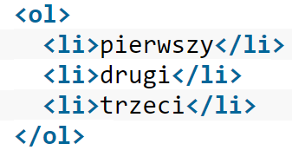
Listy
<ol> </ol>
uporządkowana
1
<ul> </ul>
2
nieuporządkowana
<li></li>
elementy listy
3
009

Slide 10
Nagłówek i stopka
<header> </header>
1
nazwa instytucji, logo, krótka informacja, wyszukiwarka, elementy nawigacyjne itp.
<footer> </footer>
data powstania witryny, nazwa i dane firmy, nazwa twórcy strony i informacje o prawach autorskich albo odnośniki do powiązanych dokumentów itp.
2
3
010

Slide 11
Odnośniki zewnętrzne
1
adres URL otwieranej strony
2
strona otwierana w nowym oknie
tekst odnośnika
3
011

Slide 12
Odnośniki wewnętrzne
1
element o odpowiednim id
2
dokument PDF otwierany w nowym oknie
012

Slide 13
Grafika
1
img – znacznik wstawiania obrazka
2
id – odpowiedni element
src – źródło obrazka
3
4
alt – tekst alternatywny
013

Slide 14
Tabele
<table> </table>
sposób prezentowania i grupowania danych
1
<tr> </tr>
wiersz tabeli
2
<td> </td>
komórki tabeli
3
nagłówki kolumny i wiersza
4
<th> </th>
014

Slide 15
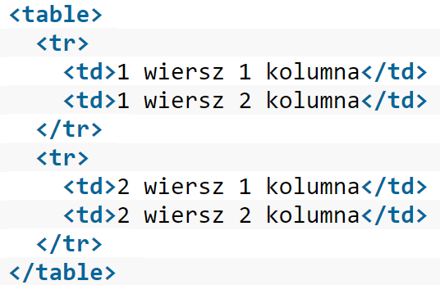
Tabele
015

Slide 16
Zasadnicza część strony
<div> </div>
<span> </span>
grupuje i strukturyzuje elementy strony, odpowiednio: blokowo lub liniowo
1
<nav> </nav>
2
wyznacza obszar przeznaczony na elementy nawigacyjne (menu)
<section> </section>
oddziela odrębne bloki dokumentu
3
016

Slide 17
Zasadnicza część strony
<article> </article>
wyznacza oddzielną, niezależną część dokumentu
4
<aside> </aside>
wyznacza obszar na elementy dodatkowe, np. reklamy
5
017

Slide 18
HTML
Dziękujemy za uwagę!

